Slide 1
第5週進度報告
蔡佩容

Slide 2
進度報告(1/5)
製做CSS並套進HTML裡
感覺滿醜的，再繼續嘗試讓它變好

Slide 3
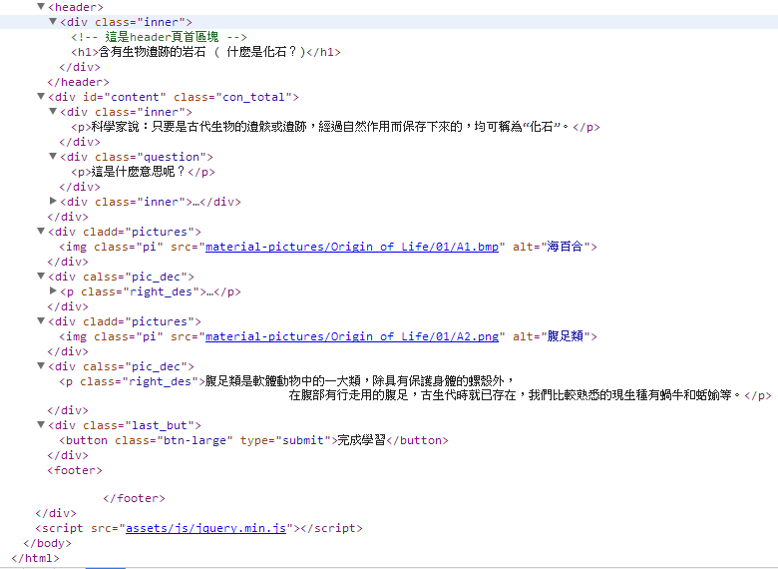
進度報告-HTML(2/5)

Slide 4
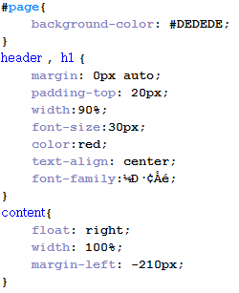
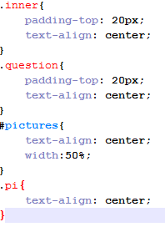
進度報告-CSS(3/5)

Slide 5
DEMO

Slide 6
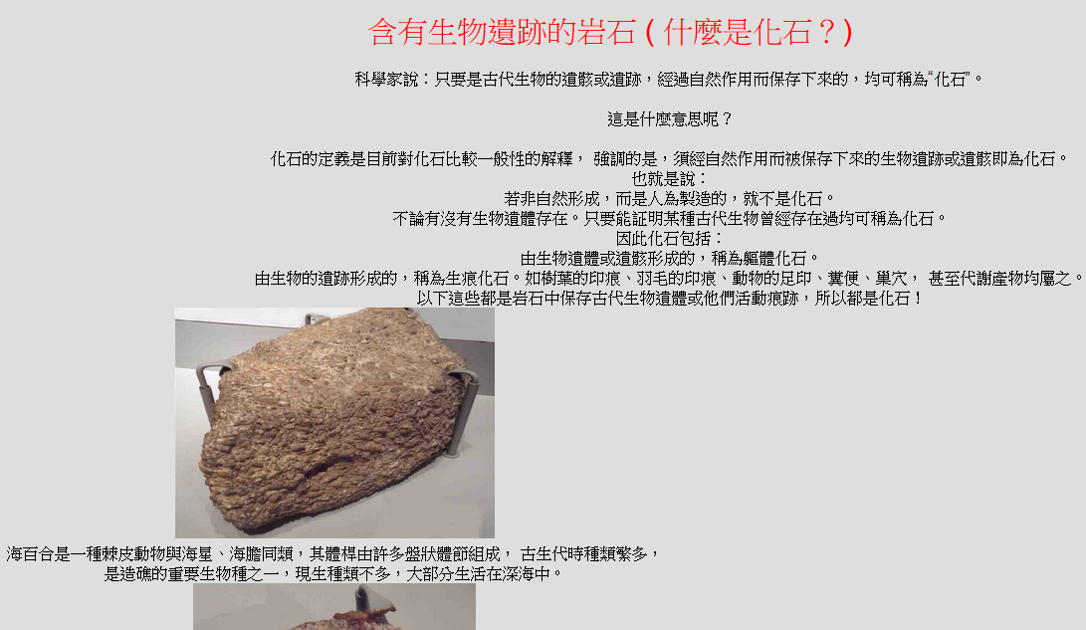
進度報告(5/5)

Slide 7
Thank You

